Slide 1
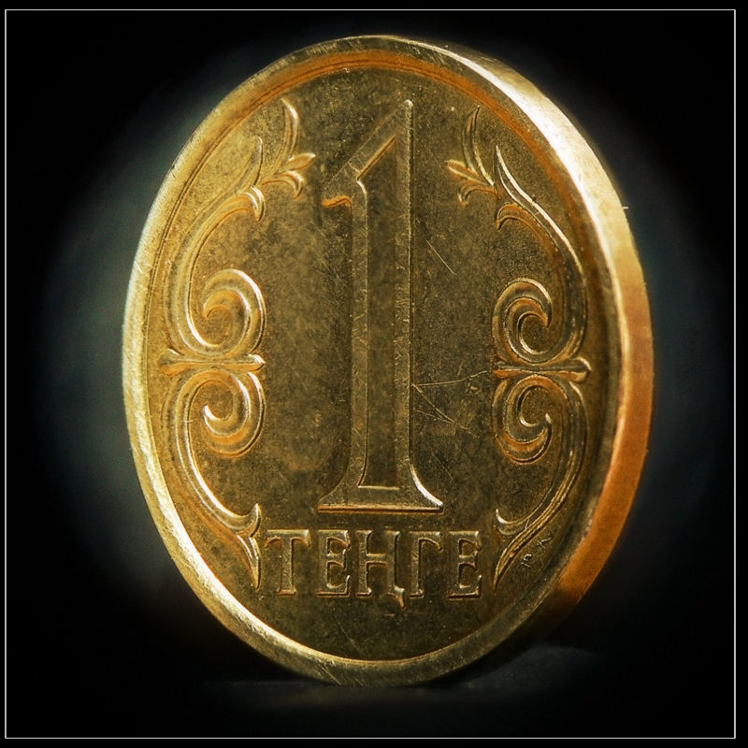
Теңге

Slide 2
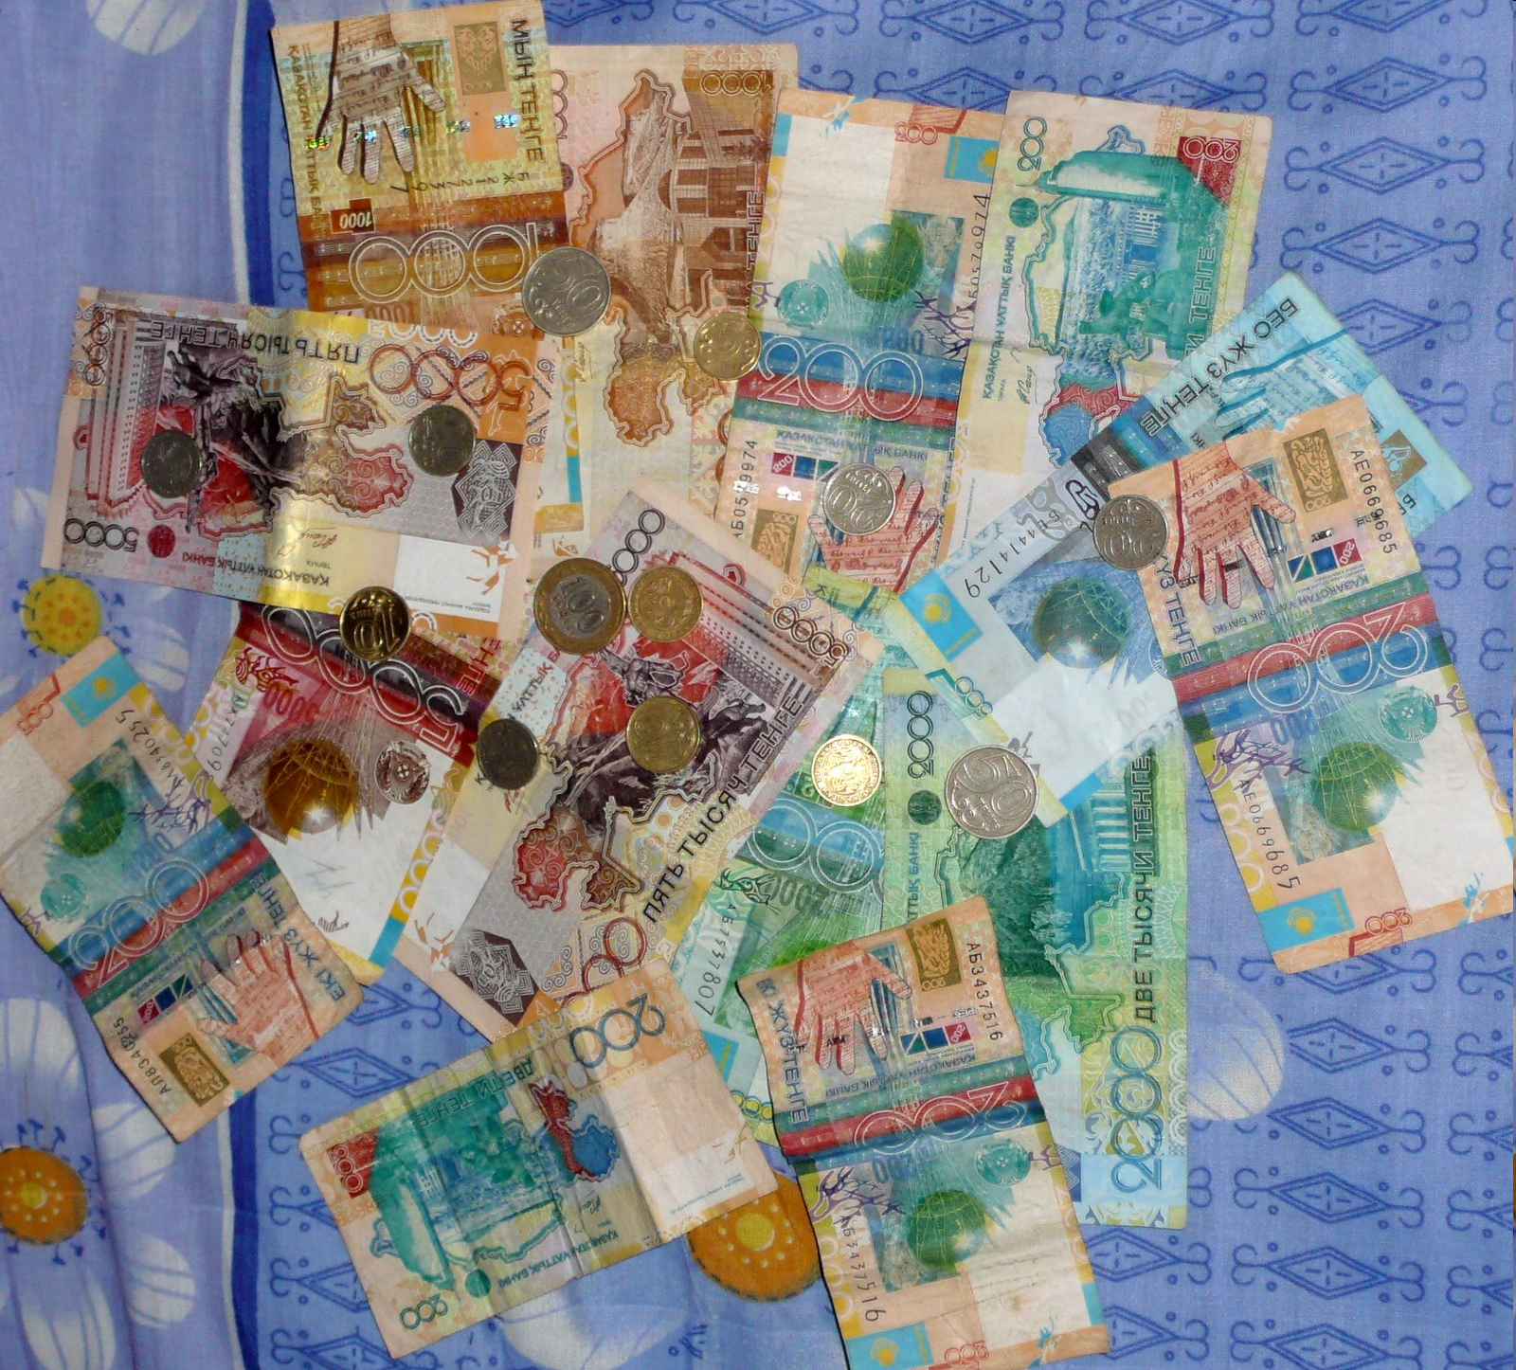
Қазақстан теңгесі — Қазақстан Республикасының ұлттық валютасы. Қазақстан Республикасының Президенттің 1993 ж. қараша 15 жарлығы бойынша айналысқа еңгізілді.
Тәуелсіз егемен мемлекеттің міндетті рәміздерінің бірі оның ұлттық валютасы болып табылады. Сонымен бірге, кез келген мемлекеттің тарихына оның бір-ақ рет енгізілетін өз валютасының тарихы да кіреді. Ұлттық валюта елдің өткенін, бүгінгісін және болашағын бейнелейді.

Slide 3
. Ұлы ғұламалар – теңгемізде. Төл теңгемізде ұлт қайраткерлерінің, батырлардың, хандардың суреттері салынған. Еске түсірейік.
1 теңгеде – Әл Фараби
3 теңгеде – Сүйінбай
5 теңгеде – Құрманғазы
10 теңгеде – Шоқан
20 теңгеде – Абай
50 теңгеде – Әбілхайыр хан
100 теңгеде – Абылай хан

Slide 4
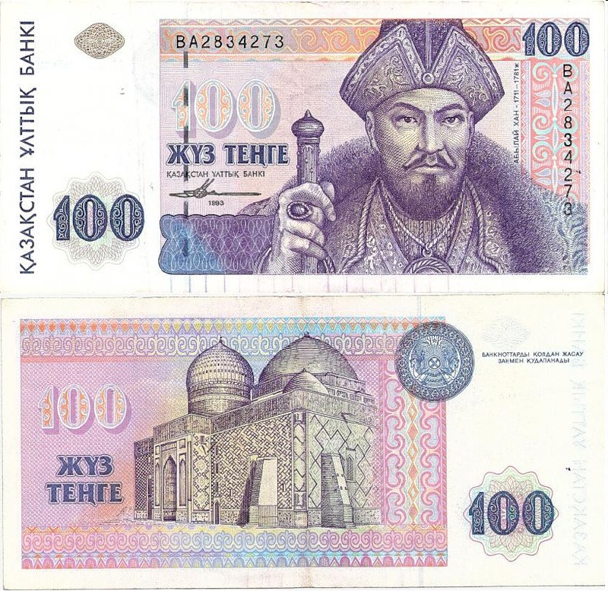
_______ ______

Slide 5
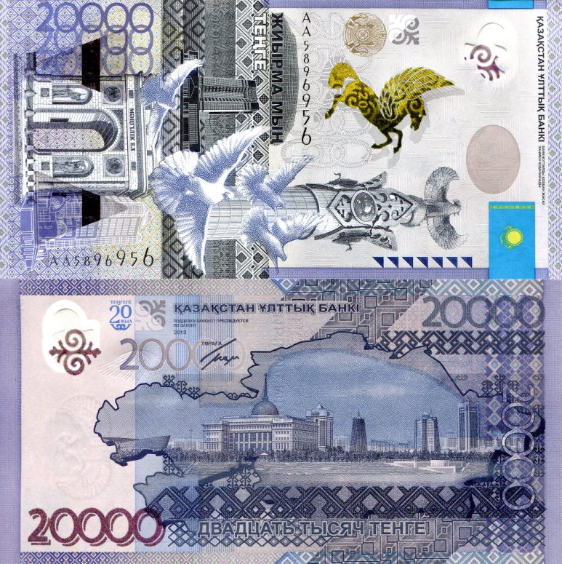
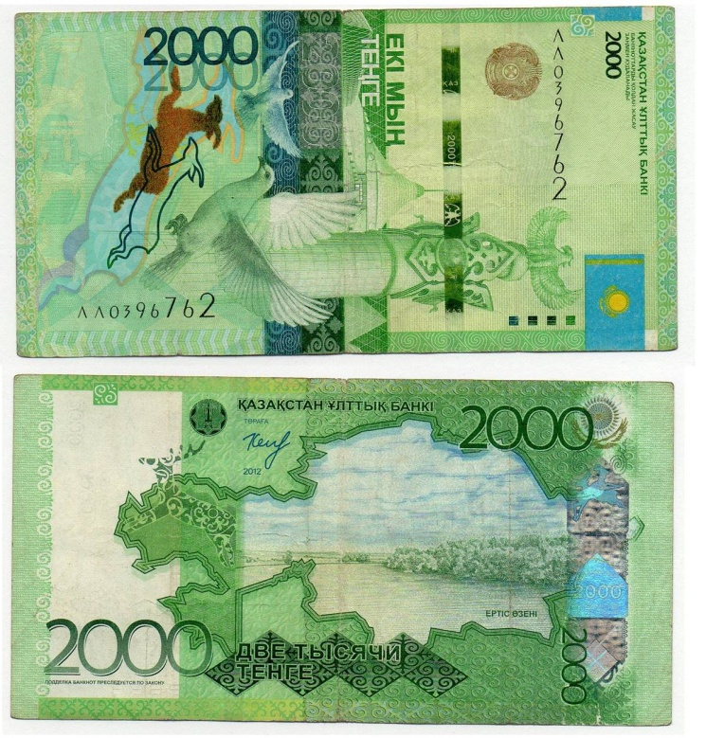
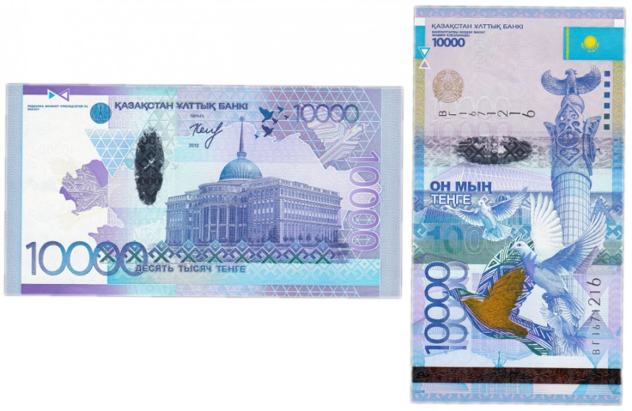
Ұлттық валютамыз - теңге
Банкноттар
20000 Теңге
10000 Теңге
2000 Теңге

Slide 6
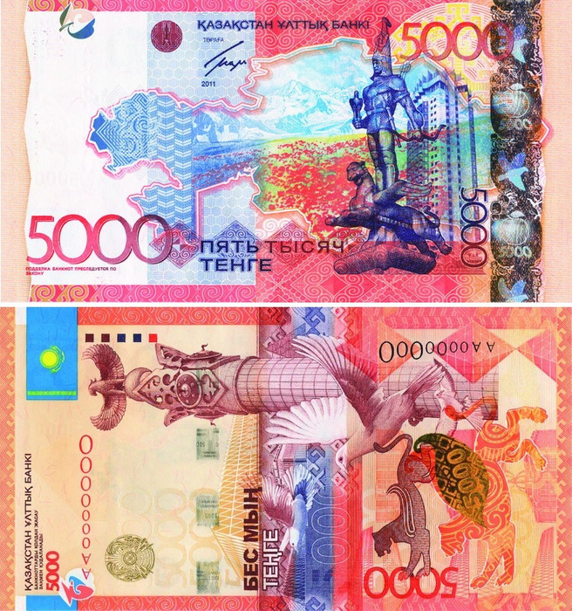
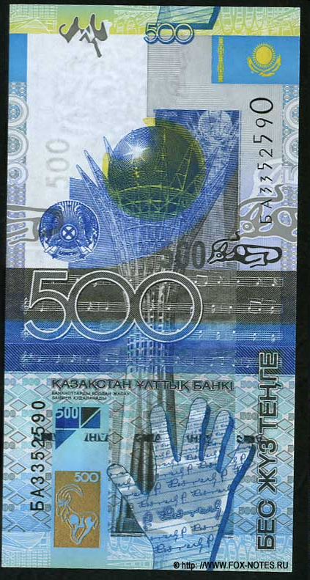
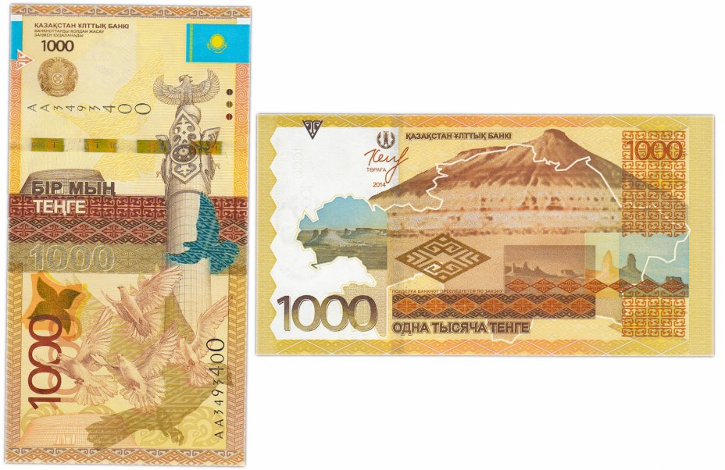
5000 Теңге
500 Теңге
1000 Теңге

Slide 7
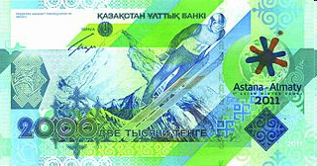
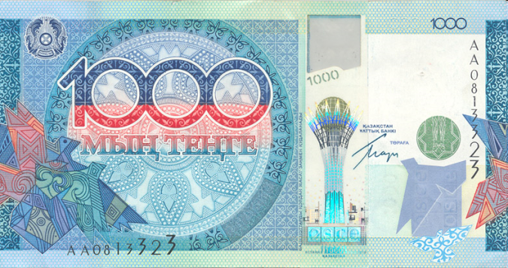
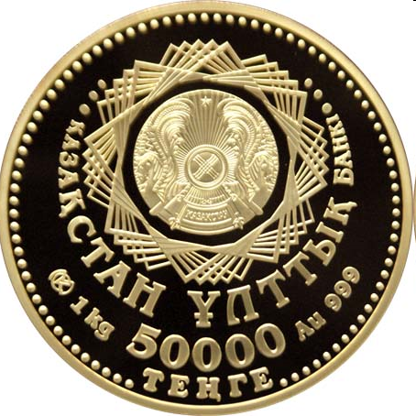
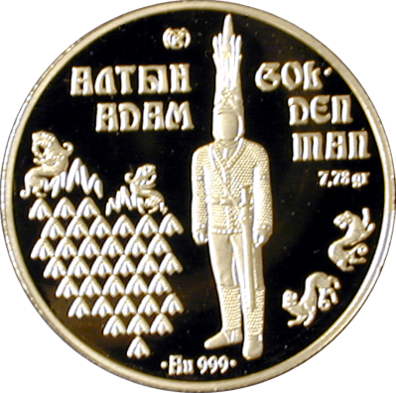
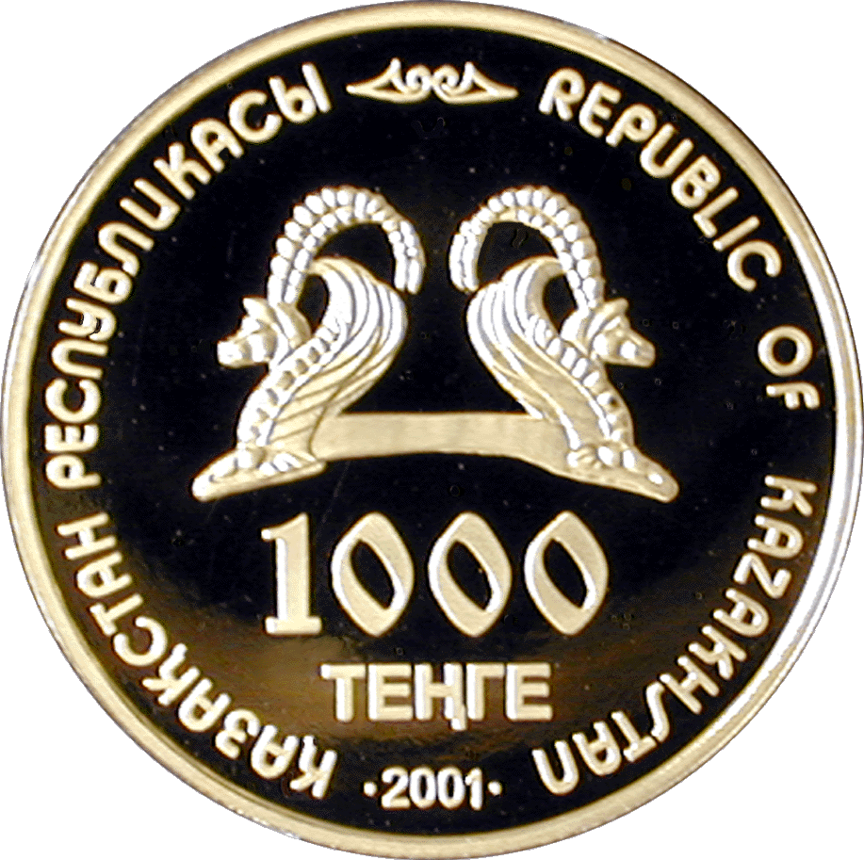
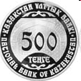
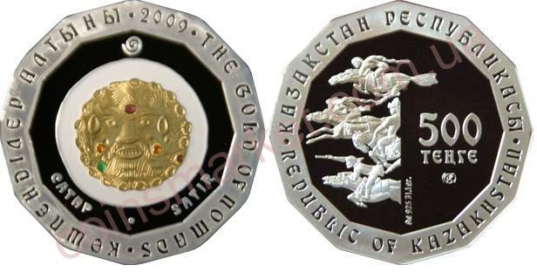
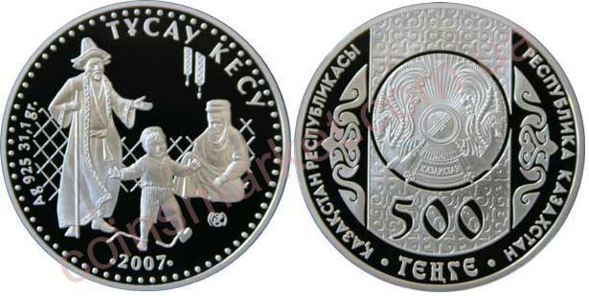
Мерекелік теңге

Slide 8

Рақмет

Slide 9
І кезең «Әр елде — өз валютасы »

Slide 10
«Табыс» тобына
Италия
Куба
Үндістан
Иран
Қырғызстанда
Ресейде
Германияда
Америкада

Slide 11
«Табыс» тобына
Италия -евро
Куба -песо
Үндістан -рупия
Иран -риал
Қырғызстан-сом
Ресей-рубль
Германия-неміс марка
Америка-доллор

Slide 12
« Тиын» тобына
Ұлыбританияда
Украинада
Қытайда
Тәжікстанда
Өзбекстанда
Түркияда
Латвияда
Кореяда

Slide 13
« Тиын» тобына
Ұлыбритания-фунт стерлинг
Украина-гривна
Қытай-юань
Тәжікстан-сомони
Өзбекстан-сум
Түркия-лира
Латвия-лат
Корея-вон

Slide 14
ІІ кезең: Теңге туралы мақалдар сайысы.

Slide 15
ІІІ кезең: «Кім жылдам» сайысы. Анаграмманы шешу. Әріптерді экономикалық мәнді сөз шығатындай етіп жазу керек.

Slide 16
«Табыс» тобына:
1.АРБСЙЫА
2.ЫҚАНР
3.УШЫТНҰЫТ
4. ЕНСИЕ
5. ІШӨІУНДР
6. ЕГТҢЕ
«Тиын» тобына:
ТІКҚЕЖАЛІТ
МКЭНОАКОИ
ЛҚАЫС
АУСДА
АЮВТЛА
ҰАСНРСЫ

Slide 17
«Табыс» тобына:
1.АЙЫРБАС
2.НАРЫҚ
3.ТҰТЫНУШЫ
4. НЕСИЕ
5. ӨНДІРУШІ
6. ТЕҢГЕ
«Тиын» тобына:
ҚАЖЕТТІЛІК
ЭКОНОМИКА
САЛЫҚ
САУДА
ВАЛЮТА
СҰРАНЫС

Slide 18
ІҮ кезең: «Кім көп біледі?» атты топ басшылары сайысы

Slide 19
ІҮ кезең: «Кім көп біледі?» атты топ басшылары сайысы
Теңге - тиыннан,
Ынтымақ - ұйымнан.
Жүз теңге болғанша
Жүз досың болсын
Жылқы құлыннан өседі,
Теңге тиыннан өседі
Адам болам десең, арыңды ақшаға сатпа.
Ақшаның жайын жарлыдан сұра,
Адамның жайын арлыдан сұра.

Slide 20
Артық болмас білгенің..
1. Қағаз купьюр мен металл тиындар (ақшалар) өздерін қадірлеп, қастерлеп, аялағанды жақсы көреді. Әдемі де сәнді әмиянда салынған ақша сол жерден шыққысы келмейді.
2. Қолыңызда ақша тұрақтамаса, өзгеден емес, ақшаны қадірлей алмаған өзіңізден көріңіз.
3. Қалтаңызда ақшаны умаждап, жыртып, майыстырып ұстамаңыз. Онда қаржыдан тапшылық көресіз. Және де ақша өзін үнемдеп, ұқыпты түрде ұқсатқанды ұнататын көрінеді.
4. Ал «ақша жоқ» деп жылай беретіндердің тиыны теңгені құрамай, қанша ақша тапса да құмға сіңген

